Slide 1
Организация Работы педагога-психолога с педагогами
Дарья Евгеньевна Прейс
Педагог-психолог, МАОУ СОШ №40

Slide 2
задачи организации работы с педагогами:
Усиление мотивации педагогов на сотрудничество с психологом, повышение интереса к этой работе.
Формирование доверительного отношения со стороны педагогов к психологу.
Развитие представлений педагогов о том, что в работе с психологом они могут выступать как равноправные субъекты.
Создание предпосылок для развития способности педагогов к анализу и самоанализу педагогической деятельности в противовес оценочному подходу.
Разработка стратегии и тактики работы психолога по повышению психологической компетентности педагогов.

Slide 3
Принципы построения работы с педагогами:
принцип личностно-ориентированного стиля общения с педагогами;
принцип сотрудничества: формирование новых знаний, нового опыта в ходе совместной работы психолога педагога у каждого из участников взаимодействия;
принцип дифференцированного подхода: учёт индивидуальных особенностей педагогов;
принцип безопасности: создание атмосферы доброжелательности, гарантии конфиденциальности данных;
принцип эмоционального комфорта: создание при взаимодействии с педагогами атмосферы, помогающей им раскрывать свои ресурсы и возможности и адекватно воспринимать обратную связь;
принцип вариативности, гибкости: готовность психолога учитывать при взаимодействии с педагогами нестабильность их эмоционального состояния и непредсказуемость самой ситуации общения.

Slide 4
Формы работы
Работа с педагогическим коллективом является связующим звеном между учащимся и психологом. Психолог оказывает содействие в организации учебно-воспитательного процесса с учащимися, дает рекомендации по работе с трудными подростками. Можно обозначить следующие направления сотрудничества школьного психолога с педагогами:
Участие психолога в педагогических советах и методических объединениях с выступлениями на актуальные темы.
Анкетирование и тестирование педагогов
Проведение: семинаров, тренингов, ролевых игр и лекций направленных на развитие психологической культуры педагогов.
Проведение психолого-педагогических консилиумов с целью обсуждения динамики развития учащихся и эффективности применяемых методов обучения и воспитания, а также проблем, возникающих в ходе образовательного процесса.
Индивидуальные консультации для учителей по вопросам поиска форм и методов работы с учащимися, исходя из особенностей их индивидуального и личностного развития. Консультирование в этом направлении организовано, с одной стороны, по запросу педагога, с другой – по инициативе психолога, который предлагает учителю ознакомиться с той или иной информацией о ребенке (по результатам фронтальной и углубленной индивидуальной диагностики) и задуматься над проблемой оказания помощи или поддержки.
Посещение уроков с целью психологического анализа эффективности применяемых педагогических технологий. Такой анализ включает оценку организации деятельности учащихся на уроке, способов развития мотивации учащихся, стиля проведения урока, оценку работы учащихся и др. По итогам урока проводится беседа с учителем и даются рекомендации.
Психотерапевтическая работа с педагогами.

Slide 5
Взаимодействие психолога с классными руководителями
Школьный психолог чаще всего в школе сотрудничает с классными руководителями, именно они являются посредниками между психологом и учениками. Помощь психолога классному руководителю в целом идет по следующим направлениям:
психологическая диагностика;
коррекционная работа с классом и с отдельными учащимися;
психологическое просвещение учащихся класса и их родителей;
психологическое просвещение классных руководителей;
консультативная помощь классному руководителю.
Классный руководитель и школьный психолог обмениваются информацией. Это могут быть данные о классе в целом и об отдельном ученике. Обязательное правило здесь -конфиденциальность. Психолог предоставляет данные, полученные с помощью диагностики, которую он проводит самостоятельно, изучая учебную мотивацию, отношение ученика к своей семье, интересы, способности, положение ученика в коллективе, развитие познавательных процессов, уровень воспитанности отдельного школьника и класса в целом. Психолог всегда информирует классного руководителя о том, что проводится в его классе. Всю работа согласовывается с ним, чтобы у учеников не было перегрузки. Такое сотрудничество психолога и классного руководителя помогает учащимся продвигаться в своём развитии. Дети не испытывают затруднений в общении с психологом, не боятся прихода психолога в класс, а классный руководитель понимает, что диагностика – лишь вспомогательное средство в руках психолога, вся деятельность психолога в классном коллективе начинается после диагностики.

Slide 6
Подведением итогов диагностического исследования в классе часто становится психолого-педагогический консилиум. Собранная школьным психологом для учителя информация включает рекомендации: над чем следует работать, на что или на кого обратить внимание, какую работу провести — например, просвещение учеников или родителей по определенной теме. Это направление работы проводится совместно с классным руководителем. Процесс осуществляется с помощью тематических классных часов, индивидуальных или тематических консультаций, тренингов общения, родительских собраний.
Коррекционная работа педагога-психолога следует за диагностикой. Классный руководитель принимает участие в составлении расписания индивидуальных или групповых коррекционно-развивающих занятий, которые проводит психолог.
Почти в каждом классе есть хотя бы один проблемный ученик. Он и проблемы, которые у него возникают, объединяют психолога и классного руководителя. Классный руководитель обращается за помощью к школьному психологу по поводу поведения, развития или обучения «трудного» ребенка в моменты, когда возникли проблемы с учениками или с родителями.
Сотрудничество психолога и классного руководителя строится не только в связи с работой с классом и родителями. Психолог проводит работу с самими учителями, что также является частью функционала психолога. Просвещение классных руководителей осуществляется на секциях классных руководителей и на тематических педсоветах. Эта работа проводится вместе со школьной администрацией.
Важное направление совместной работы школьного психолога и классного руководителя — консультирование. Его темы: особенности развития учеников, проблемы взаимоотношений детей и родителей. Также консультации бывают посвящены оказанию помощи учителю в написании характеристики на ученика и на класс в целом. В каждой учебной четверти и в конце учебного года классный руководитель и школьный психолог имеют возможность обсудить проблемы и успехи отдельных учащихся и всего класса, наметить пути устранения возникающих проблем, выработать стратегию сопровождения и помощи участникам образовательного процесса.

Slide 7
Что такое «Мафия?»?
Мафия — командная психологическая пошаговая ролевая игра с детективным сюжетом.

Slide 8
Основные параметры
Кто играет?
Педагоги
Дети
Родители
Тайминг
Начало: 5 – 10 мин.
Сборы игроков 5 мин.
Объяснение правил 10 – 15 мин.
Обучающая игра – 1о мин
Рекомендация - минимум 3 игры.
Время одной игры 10 мин. после каждой игры - обмен впечатлениями, мыслями, выбор лучшего игрока, отдых… Завершение: Выбор и награждение лучшего игрока.

Slide 9
Главные герои
Учитель (Мирные жители) - играют только “днем”, могут в это время суток казнить одного из игроков. До конца игры не знают, кто из игроков за кого играет.
Мафия - днем прикидываются учителями, ночью увольняют одного мирного жителя. Все Мафиози знают друг друга.
Директор (Мирный житель) - играет за мирных жителей, ночью может спасти одного из игроков, вызывая его к себе на ковер.
Делопроизводитель (Мирный житель) - играет за мирных жителей, ночью спасает уволенных, не знает наверняка какой игрок за кого играет, поэтому может спасти мирного жителя и мафию. Спасает от увольнения шредором (уничтожитель бумаги) для бумаги. Освобождает архив и уничтожает все бумаги попавшиеся ей на пути, в том числе и приказы на увольнение.
Районный полицейский-участковый (Мирный житель) - Играет за мирных, ночью пытается самостоятельно вычислить мафию. Если попадает в горожанина, ведущий сообщает всем, что полицейский не попал на след, а если на оборот то обратный ответ.

Slide 10
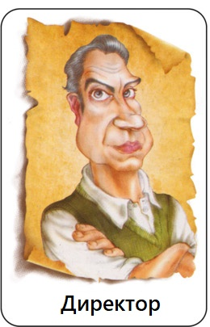
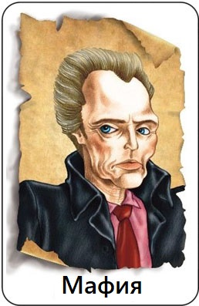
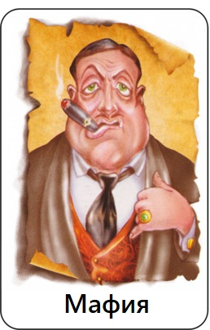
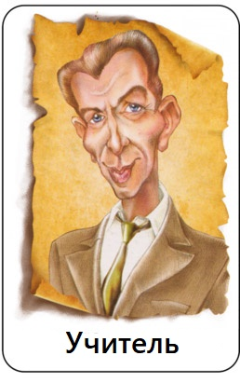
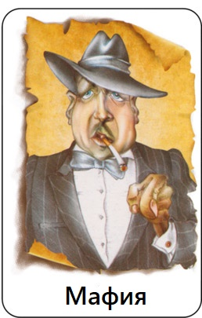

Slide 11
Сюжетная линия
Сюжет: Педагогический коллектив школы N, обессилевшие от разгула мафии, выносят решение пересажать в тюрьму всех мафиози до единого. В ответ мафия объявляет войну до полного увольнения всех порядочных учителей из школы. Не хотите жить по нашим правилам, значит все будут уволены.
Рекомендованное количество игроков — от 6 до 20 человек. Если менее 6
— игра перестает быть интересной, более 20 — игра усложняется из-за
большого количества обсуждений и становится сложно управляемой.

Slide 12
Ход игры
Ведущий объявляет первый день игры.
День первый.
Игроки знакомятся друг с другом. Можно придумывать себе вымышленные должности (кроме уже всем известным) имена и профиль. В первый день по поведению игроков уже можно делать некоторые выводы.
Плохо скрываемая радость, неудовольствие, показное спокойствие – все это может стать ключом к разгадке кто же на самом деле мафия. Но никакие обсуждения в этот день не допускаются.
Первая ночь.
Ведущий говорит: “Наступила ночь.”
Все работники школы разошлись, после тяжёлого и томного школьного дня на работе, по своим домам. Школа существовала без директора, так как он очень часто заболевал в последнее время, видел он своих подчиненных не часто и кто му же еще по личному вызову. Например вызывал выяснить обстоятельство той или иной ситуации. Поэтому в школе воцарил беспорядок. Начали придумывать новые приказы, вводить то что хотели. Кто это делал было не понятно. Нор большую часть учителей это не устраивало. И тогда наша мафия, как прозвали ее учителя решили под шумок увольнять педагогов, ктором все не нравилось. Но делали это ночь, чтобы никто не подозревал кто мог выпустить приказ на увольнение. А по утру уже и разбирается никто не собирался.
После объявления ведущим ночи, игроки закрывают глаза или одевают специальные маски.
Ведущий говорит: «Мафия проснулась».
После этих слов игроки, кому достались «мафиозные» карты открывают глаза и здороваются друг с другом. Делать это следует крайне аккуратно, так как любое движение может игроков выдать.
Ведущий объявляет: «Мафия уснула».(«Мафия» закрывает глаза.)

Slide 13
День второй.
Ведущий объявляет: «Наступил день. Все жители города проснулись»
Мирные жители просыпаются и решают кто из них мафия. Мафиози тоже принимают участие в обсуждении, выдавая себя за мирных горожан и пытаясь перевести подозрения на невинных игроков. Выбирается несколько подозреваемых, одного из которых в результате уволят, и игрок выбывает из игры показав перед уходом свою карту.
Ночь вторая.
Выглядит это примерно так:
Ведущий объявляет: «Наступила ночь, все жители засыпают»
Если вы играете с картой “Директор”, то сначала ведущий объявляет его.
Ведущий: “Директор просыпается”, он должна выбрать игрока, кого вызовет на ковер, а следовательно, кого мафия не сможет уволить.
Ведущий: “Мафия просыпается”. Мафия открывает глаза. В эту ночь они должны избавиться от наиболее умного и опасного мирного жителя. Сохраняя полную тишину, мафиози, посовещавшись, выбирают первую жертву и жестами указывают на него ведущему.
Ведущий: “Мафия уволила человека. Мафия засыпает”.
Ведущий: “Документовед просыпается”. Игрок просыпается и показывает ведущему на игрока, которого он хочет спасти - спасти от увольнения. Быть может он уничтожит приказ на него.
Ведущий: “Доктор засыпает”.
Ведущий: “Просыпается Полицейский”. Игрок с картой комиссара открывает глаза и указывает на предполагаемого игрока, который по его предположениям - настоящая мафия.
Ведущий: “Все засыпают”.

Slide 14
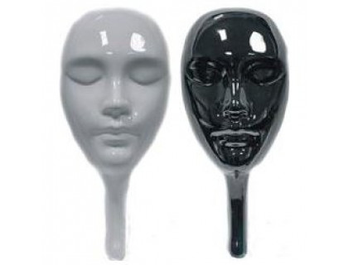
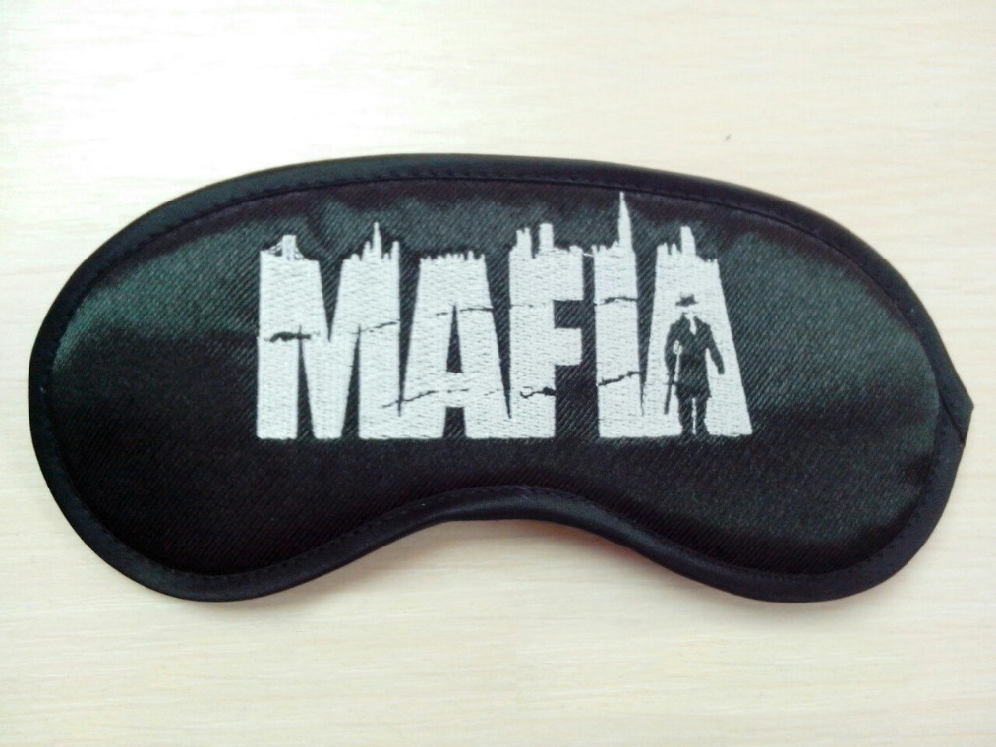
День третий.
Ведущий: ”Наступил третий день. Все просыпаются. Мафия уволила Антонину Петровну. Документовед уничтожил все бумаги на Петю Сидорова ”
Игроки опять продолжают выяснять и обсуждать, кто же свернул на темную дорожку и является мафией. В конце дня выносится вердикт и увольняют одного игрока.
Так и продолжается сутки за сутками, пока один из лагерей не победит.
При особом желание можно использовать дополнительный материал: маски, очки, стилистические образы.

Slide 15
Важно!
Эффективные переговоры:
Эффективная аргументация, работа с возражениями;
Развитие гибкости и адаптации к изменениям ситуации;
Умение манипулировать людьми и отражать манипуляции;
Навык помнить все «ходы» сложной переговорной партии;
Эффективное ведение «жестких» переговоров.
Презентация:
Эффективная и эффектная самопрезентация;
Ораторское искусство и убедительность;
Создание успешного «имиджа»;
Навыки невербального влияния;
Искусство слушать и слышать.
Работа в команде:
Эффективное взаимодействие в команде;
Развитие лидерских качеств;
Преодоление инертности мышления;
Продуктивное разрешение проблемы.
А также:
Стрессоустойчивость;
Креативность;
Интуиция;
Сплоченность коллектива.

Slide 16
Спасибо за внимание ☺

